Slide 1
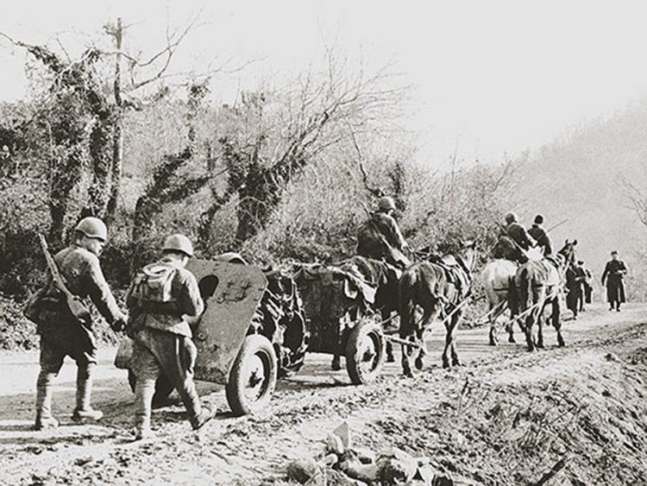
Якутская лошадь на фронтах Великой Отечественной войны
Автор презентации:
МБОУ «Тюляхская СОШ
им. Д. Д. Оллонова»
Учитель математики
Охлопков М. П.

Slide 2
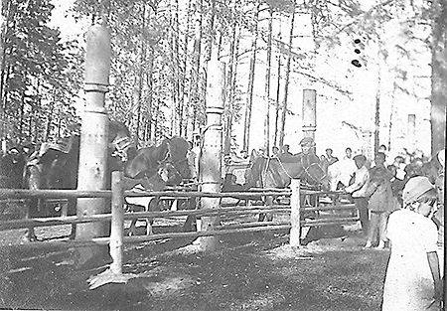
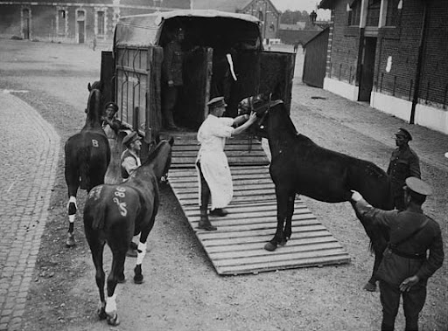
Якутская лошадь, прошедшая от Москвы и Сталинграда до Берлина, достойна памятника на самом почетном месте.
Для нужд армии – 27 марта 1939 года в СССР был создан фонд «Лошадь – Красной Армии». Колхозы, совхозы, государственные, кооперативные учреждения и предприятия обязывались собрать для нужд армии жеребцов от трёх до семи лет. Отобранные жеребцы содержались отдельно под присмотром выделенных конюхов и ветеринаров до отправки по первому требованию в армию, их запрещалось использовать на колхозных работах. Лошадей собирали в основном из близлежащих – центральных и западных – районов СССР. Отдельно – с Кавказа и из Средней Азии – собирались лошади скаковых пород и тяжеловозы.

Slide 3
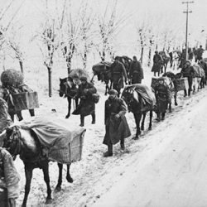
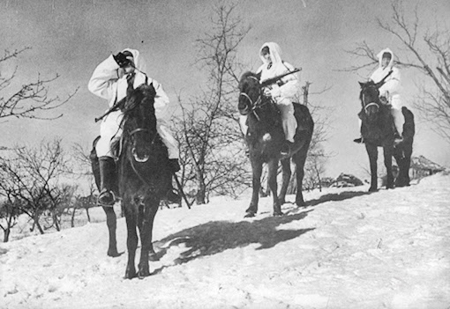
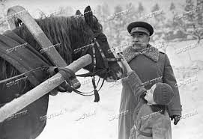
Правота Буденного
При этом в 1930-е годы началось военное реформирование армий всего мира. Стратеги считали будущую войну войной моторов, предрекая конец кавалерии и службы лошадей в армии. В СССР данной точки зрения придерживался маршал Тухачевский и его сторонники. А маршал Буденный, напротив, считал, что армии рано отказываться от лошадей. Победила точка зрения Тухачевского, но начало войны показало, что прав был Буденный: Красная Армия потеряла тогда более 60% своей техники, и положение спасли лошади. – Кстати, немецкая армия также была вынуждена перейти на гужевой транспорт и пересмотреть роль кавалерии в боевых операциях. Главной причиной перехода от моторизованной техники на гужевой было бездорожье, а фронт надо было обеспечивать боеприпасами, бензином, продовольствием и т.д. Также, по воспоминаниям немецких генералов, большую проблему под Москвой создали им кавалерийские части Красной Армии, которые, возникнув словно ниоткуда, налетали на них, громили их тылы, склады и тут же исчезали. Это были знаменитые рейды конников Доватора и других кавалеристов.

Slide 4
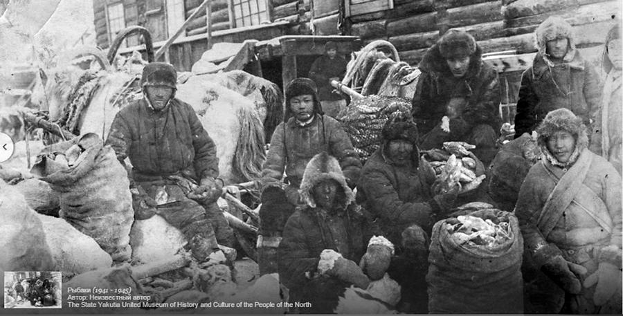

Slide 5
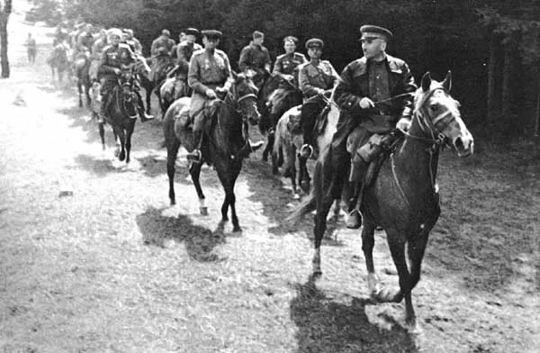
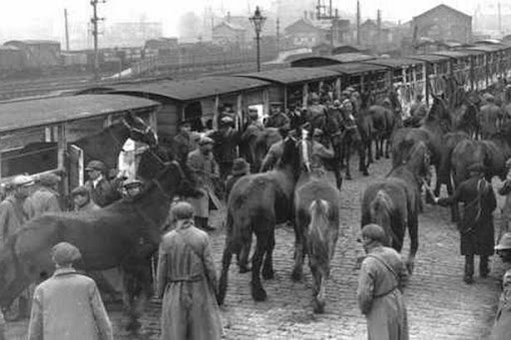
Неоценимая помощь
Как известно, в начальный период войны Красная Армия потеряла основную часть боевой техники и значительную часть лошадей, а поставлявшие их регионы были оккупированы немцами. И тут неоценимую помощь Советскому Союзу оказали Монголия и Тува – в то время независимое государство, подарив более 500 тысяч лошадей. Но и этого было мало, ведь всего в годы войны воюющие стороны потеряли более 6 миллионов лошадей. Точная цифра неизвестна. Поэтому Фонд «Лошадь – Красной Армии» расширил территорию сбора лошадей вплоть до Якутии. – Приказом от 10 января 1942 г. Наркомзем РСФСР установил для Якутской республики план поставки лошадей – 8368 голов. Этот план колхозы Якутии выполнили. Первые отобранные лошади были отправлены на фронт осенью 1941 года. Подход к отбору был строгий – требования включали 25 пунктов. Например, коня могли забраковать за отсутствие двух зубов (в одной челюсти) и дурные привычки, нарушающие работоспособность. При этом лошади, удовлетворяющие требованиям, но имеющие в момент осмотра излечимые заразные болезни (мыт, лишай и т.п.), могли по заключению ветеринарного врача быть записаны в фонд условно – до выздоровления.

Slide 6
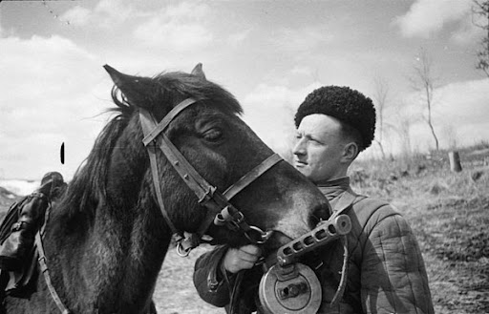
С русскими кличками
У каждой отобранной лошади имелась индивидуальная карточка – паспорт, где указывалось место призыва, кличка, масть, по возможности – отец и мать, год рождения и другие данные, включая особые приметы. Якутским лошадям, отправлявшимся на фронт, давали русские клички – Орлик, Рыжик, которые выбивалась на специальной бляхе, прикрепленной к уздечке. Сегодня поисковики иногда находят эти бляхи на полях сражений. Жизнь лошади на войне была короткой…
Порядковый N ____________
ИНДИВИДУАЛЬНАЯ КАРТОЧКА
лошади, выделенной в фонд "Лошадь Красной Армии"
___________________________________________________________________________
(Наименование колхоза, совхоза, государственного или кооперативного
предприятия, учреждения)
_______________________________ сельсовета ________________________________
_________________________ района ______________________________ края (обл.)
___________________________________________________________________________
Кличка _____________________________________│Отец
Пол ________________________________________│
Масть ______________________________________├──────────────────────────────
│Мать
____________________________________________│
────────────┬────────┬──────────────┬───────┴┬─────────────────────────────
Год рождения│ Рост │ Обхват пясти │ Сорт │ Особые приметы
────────────┼────────┼──────────────┼────────┼─────────────────────────────
────────────┴────────┴──────────────┴────────┴───┬─────────────────────────
Время записи в фонд районной комиссией │
_________________________________________________│_________________________
Фамилия, имя, отчество прикрепленного конюха │
_________________________________________________│_________________________
Расписка конюха в приеме лошади │
_________________________________________________│_________________________
Номер паспорта │
_________________________________________________│_________________________

Slide 7
НОРМЫ КОРМЛЕНИЯ (в килограммах поквартально)
Ветеринарно-санитарные отметки.
Председатель районной комиссии ________________________________________
Зоотехник ________________________ Ветврач ________________________________
Наименование кормов | I | II | III | IV
Овес Ячмень Отруби Сено Морковь
ОПИСЬ ЛОШАДЯМ, ВЫДЕЛЕННЫМ В ФОНД "ЛОШАДЬ КРАСНОЙ АРМИИ"
___________________________________________________________________________
(Наименование колхоза, совхоза, государственного и кооперативного
предприятия и учреждения)
________________ сельсовета _______________ района ____________ края (обл.)
Подпись руководителя предприятия (учреждения) ________________
N п/п | Кличка лошади | Пол | Масть | Год рожд. | Особые приметы | Рост | Время выделе- ния в фонд | Фамилия прикреп- ленного конюха | Примечание

Slide 8
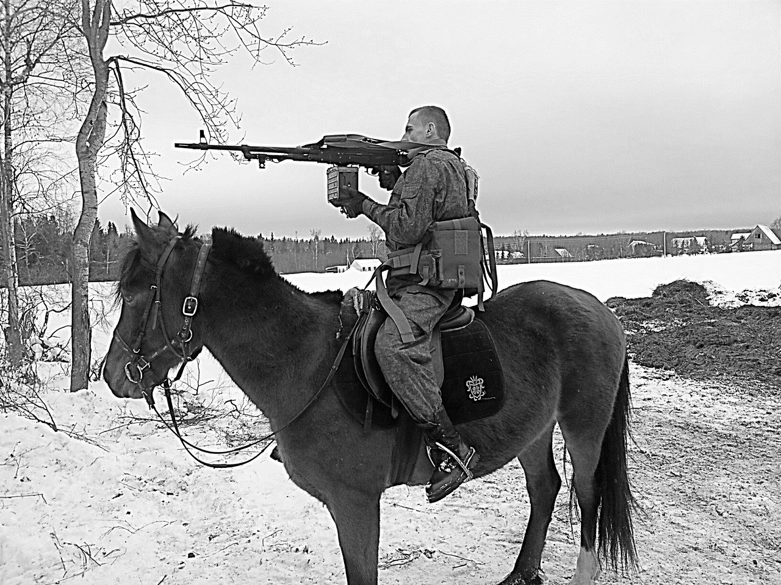
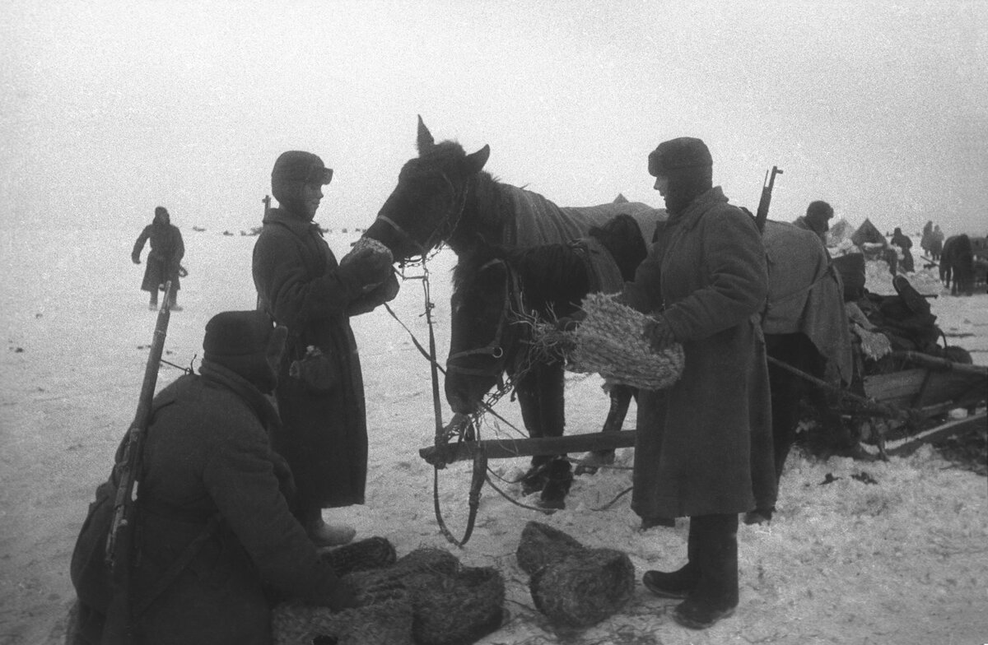
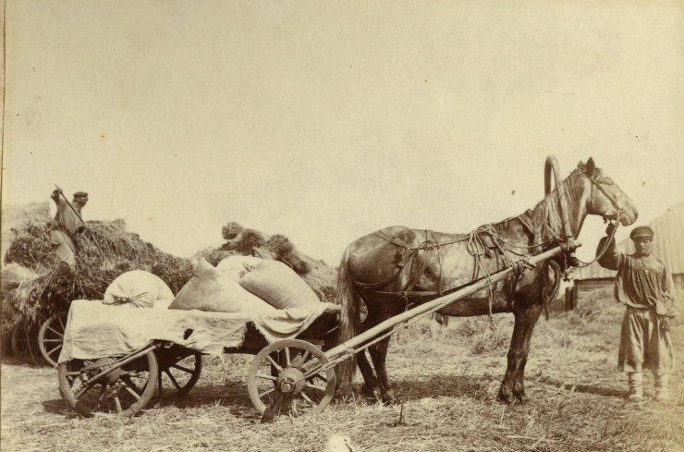
«Приучали к звукам выстрелов и взрывов»
Выполняя свой план по сбору лошадей (от 10 до 100), каждый колхоз был обязан заготавливать корм для лошадей – его должно было хватить до прибытия на место назначения. Заречные колхозы доставляли собранных лошадей и сено в Нижний Бестях, западные колхозы – на Даркылах. Вилюйская группа – на пристани Вилюя. Олекминчане, ленчане и алданцы сами сгоняли их на пристани, где ждали баржи ЛОРПа, шедшие в район Витима, на острова близ Мухтуи (Ленска). Доставленных туда лошадей объезжали и приучали к упряжи призванные на трудовой фронт колхозники. Готовых к службе лошадей они доставляли в Иркутск, грузили на железнодорожные составы и сопровождали до места назначения. В Забайкальском военном округе были созданы конские депо №20 и № 21, где лошадей приучали к звукам выстрелов, взрывов и т.д.

Slide 9
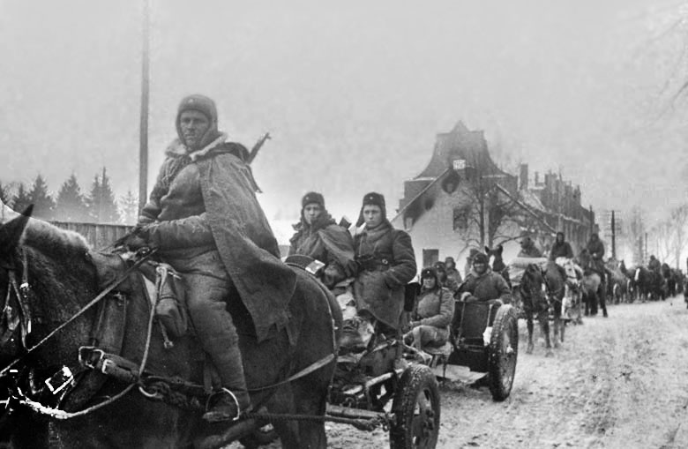
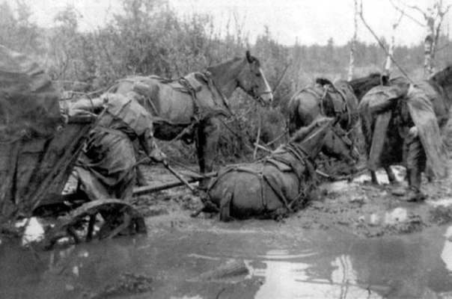
На восстановление хозяйства
Помимо этого, для западных районов страны, освобожденных от оккупации, на восстановление разрушенного войной хозяйства из Якутии было отправлено около 27 тысяч лошадей. Наряду с этим для нужд промышленности, в частности, золотодобывающей, было поставлено 19466 лошадей. В колхозах остались старые или бракованные лошади. Ещё быки. По воспоминаниям тружеников тыла, траву в войну косили в основном вручную именно из-за нехватки лошадей, не использовались конные косилки, грабли и т.д., и работать приходилось от зари до зари. – На войне якутские лошади в основном служили в артиллерии, продовольственных и санитарных обозах. Ветераны вспоминали, что низкорослые, лохматые монгольского типа лошади были гораздо выносливее и сильнее своих породистых собратьев. Дважды Герой Советского Союза генерал Исса Плиев тепло отзывался об этих лошадках, которые, питаясь прошлогодней соломой с крыш, под снегом и дождем дошли до Берлина трудными дорогами войны. А наблюдая, как воевали под его началом якуты, генерал Плиев отмечал, что они «прирожденные наездники и отличные бойцы».

Slide 10
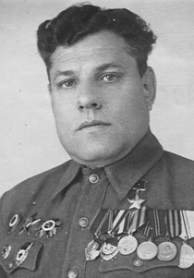
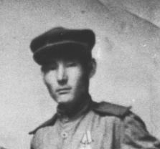
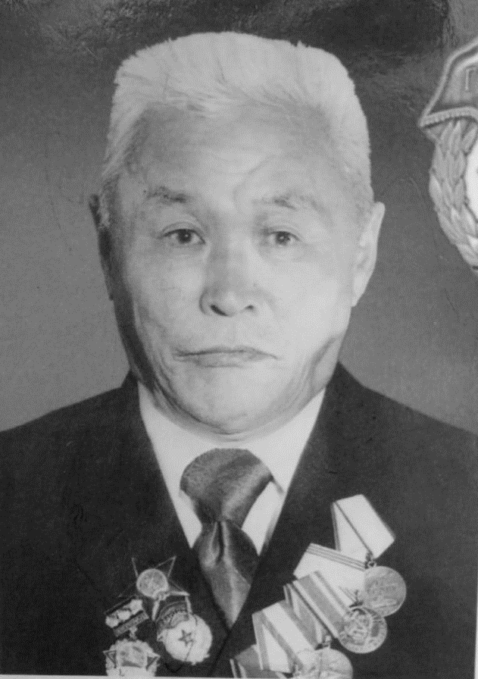
«Служили при лошадях»
Многие якутяне сражались в кавалерии: Герой Советского Союза И.П. Папышев, И.П. Канаев, Е.М. Скрябин, уроженец Вилюйска С.Д. Скобелев, прославившийся как кавалерист еще в годы Гражданской войны – в одном из боев на Амуре он сломанной шашкой сумел сразить трех казаков! Служили якутяне в артиллерии при лошадях, в обозах, наездниками. Родной брат моей матери Николай Иванович Саввин из села Булгунняхтах Орджоникидзевского района (ныне – Хангаласский улус) был наездником артиллерийского полка 45 мм пушек и одновременно – подносчиком и наводчиком. Погиб под Полтавой на Украине в 1943 году.
Герой Советского Союза Папышев Иван Петрович :: Герои страны Папышев Иван Петрович - командир разведывательного взвода 60-го гвардейского кавалерийского полка 16-й гвардейской Черниговской кавалерийской дивизии, 7-го гвардейского кавалерийского корпуса 69-й армии 1-го Белорусского фронта, гвардии старшина.
Герой Советского Союза И.П.Канаев
Герой Советского Союза Е.М.Скрябин

Slide 11
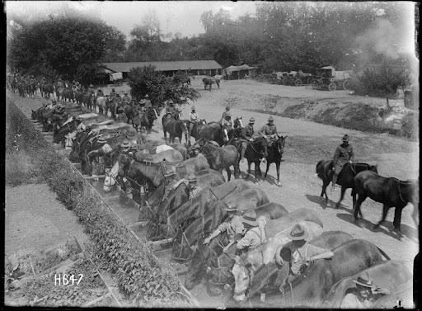
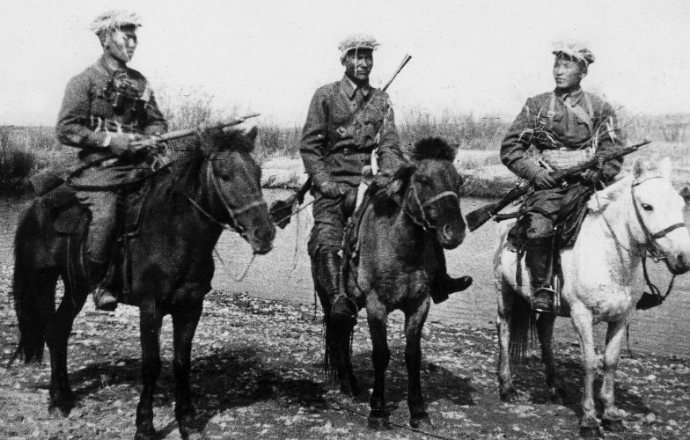
«Сат» при форсировании Днепра
Я не знаю, довелось ли моему дяде повстречать на войне своих «земляков», но повар из Намского улуса М.А.Слепцова, прошедшая всю войну, вспоминала, что была у нее невысокая якутская лошадка, к которой она прикипела сердцем, и во время коротких стоянок, пока солдаты ели, старалась вволю попотчевать свою любимицу сеном. Увы, пробыли они вместе недолго. А ветеран А.А.Дьяконов не мог забыть, как во время форсирования Днепра, когда вокруг свистели пули и рвались снаряды, он вдруг услышал якутское «сат», обернулся и увидел земляка-артиллериста, подгонявшего на родном языке шестерых низкорослых коренастых лошадей, тащивших тяжелую пушку.

Slide 12
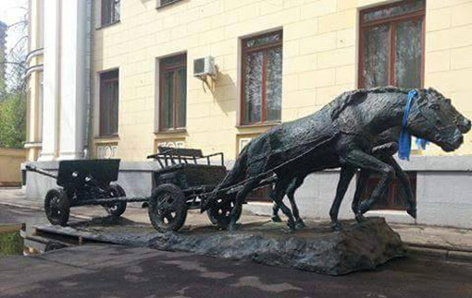
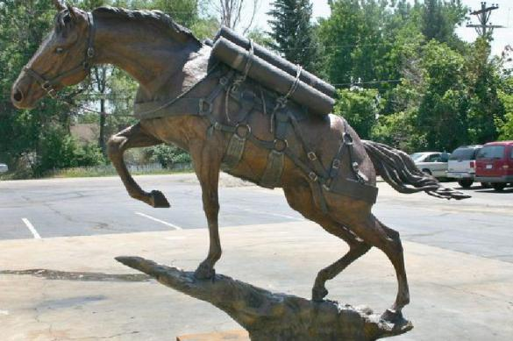
Памятник должен быть
По данным Государственного комитета по статистике РС (Я), в 1941 году в Якутской АССР насчитывалось 193,7 тысячи лошадей, в 1945 году – 124,7 тысячи. Для сравнения: в 1917 году в Якутии насчитывалось 133,3 тысячи лошадей, то есть за 24 года их поголовье возросло на 60 тысяч, а за четыре военных года мы потеряли 69 тысяч. …В Нарьян-Маре есть памятник «Подвигу участников оленно-транспортных батальонов» – на Северном фронте были огромные территории, по которым могли пройти только олени, и семь тысяч ездовых оленей несли там службу. В Ахтубинске (Астраханская область) установлен памятник верблюдам 902-го стрелкового полка, вставшим под ружье в 1942-м, когда немцы рвались к Волге, а в выжженных солнцем степях не хватало воды ни для людей, ни для лошадей. В Москве стоят памятники фронтовой собаке и монгольской лошади. Последний, кстати – дар Монголии. В Лондоне находится целый мемориал «Животные на войне» с фигурами мулов, лошади, собаки и надписью «У них не было выбора». Поэтому я считаю, что памятник якутской лошади обязательно должен быть.

Slide 13
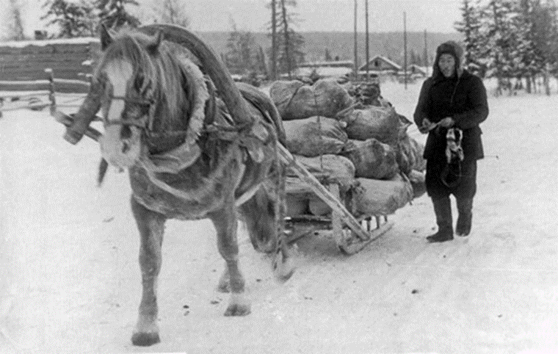
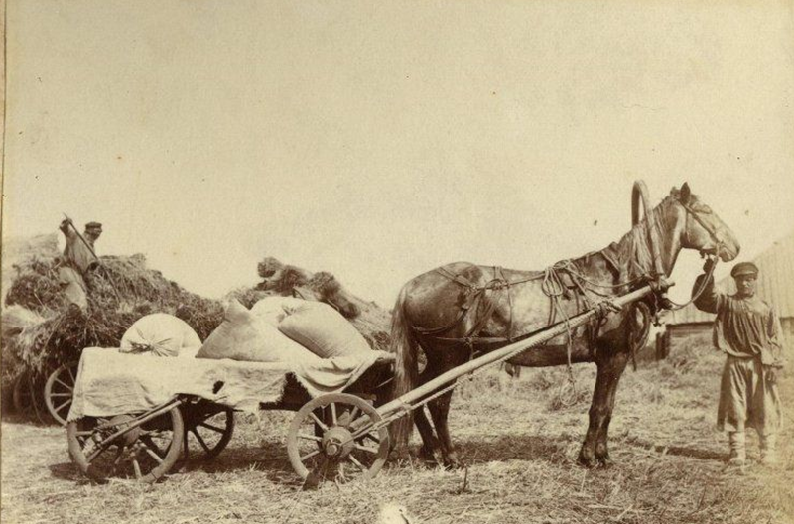
Выполняя свой план по сбору лошадей (от 10 до 100), каждый колхоз был обязан заготавливать корм для лошадей — его должно было хватить до прибытия на место назначения. Заречные кол- 126 хозы доставляли собранных лошадей и сено в Нижний Бестях, западные колхозы — на Даркылах. Вилюйская группа — на пристани Вилюя. Олекминчане, ленчане и алданцы сами сгоняли их на пристани, где ждали баржи ЛОРПа, шедшие в район Витима, на острова близ Мухтуи (Ленска). Доставленных туда лошадей объезжали и приучали к упряжи призванные на трудовой фронт колхозники. Готовых к службе лошадей они доставляли в Иркутск, грузили на железнодорожные составы и сопровождали до места назначения. В Забайкальском военном округе были созданы конские депо № 20 и № 21, где лошадей приучали к звукам выстрелов, взрывов и т.д. Сведения о выделении лошадей в фонд «Лошадь — Красной Армии» [7]. (на начало года; голов) Годы Всего по ЯАССР 1942 1263, 1943 5588 ,1944 5800, 1945 5135 ,1946 5819

Slide 14
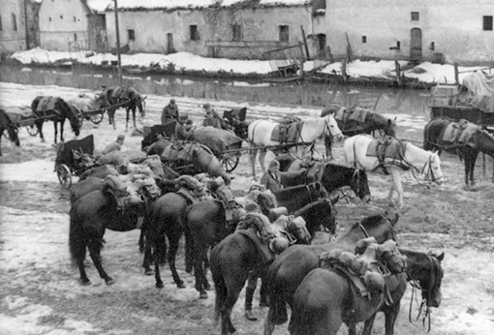

Slide 15
СПАСИБО ЗА ВНИМАНИЕ

